Slide 1
Мавзу-1. Амалий дарс
Мавжуд сув омбори мисолида ундаги белгиланган хавфсизлик мезонларини тахлил қилиш.

Slide 2
Сув омборининг хавфсизлик мезонлари ва диагностик кўрсаткичларини аниқлаш.
Сув омбори иншооти синфини аниқлаш Пачкамар сув омбори таъсир зонасида аҳоли пунктлари кўп. Тўғон бузилишидан кўриладиган гидротехника иншоотидан баҳосидан анча марта кўп бўлади.Гидротехника иншоотининг Катта тўғонлар бўйича Халқаро Конгресс тавсияларига асосан тўпланган баллар жадвали
Жадвалдан Пачкамар сув омбори хавфлигига кўра IV категория 1 синф (КМК бўйича) хавфли сув омборлари сирасига кириши керак. Унга 2 синф иншооти статуси берилган, 1 синфга ўтказиш учун қуйидагилар бажарилиши керак.
- гидротехника иншоотининг амалдаги ҳақиқий баланс нархи аниқланиши
- рўй бериши мумкин бўлган бузилишлар ва уларнинг тиклаш қиймати
- сув босими чегералари ва ундан келган зарарларни қоплаш имкониятини аниқлаш зарур. Бундай маълумотлар мавжуд бўлмагани учун гидротехника иншоотига 2 синф берилган.
Т.р. | Параметрлар | Катталик | Хавф категорияси | Баллари
1 | Сув омбори ҳажми, млн.м³ | 260,0 | IV | 6
2 | Тўғон баландлиги, м | 71,0 | IV | 6
3 | Сувомбори зонасида яшайдиган аҳоли сони, киши | > 1000 | IV | 12
4 | Зарар | катта | IV | 12
 | Жами |  | IV | 36

Slide 3
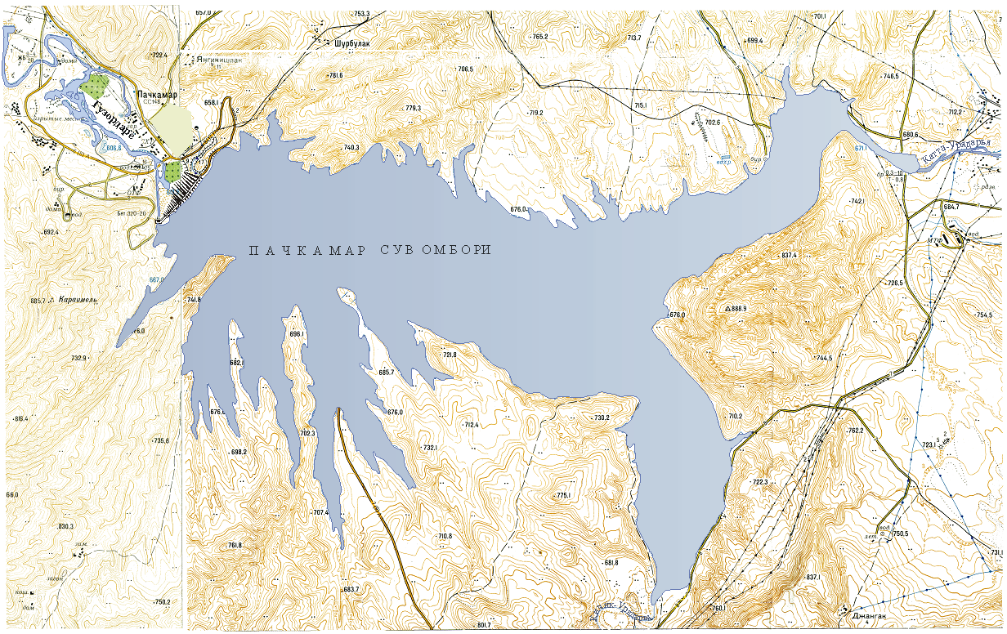
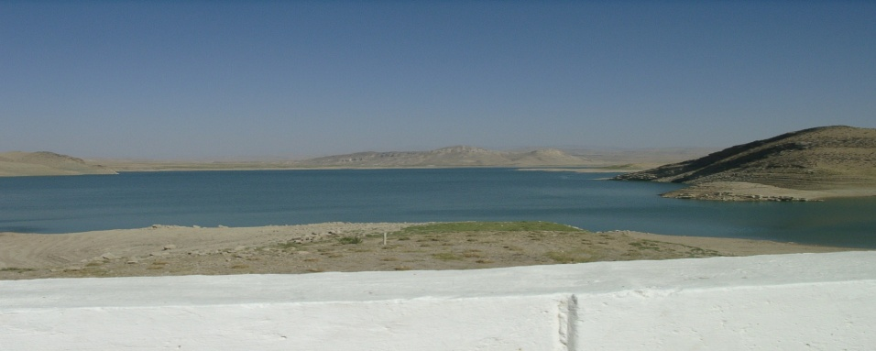
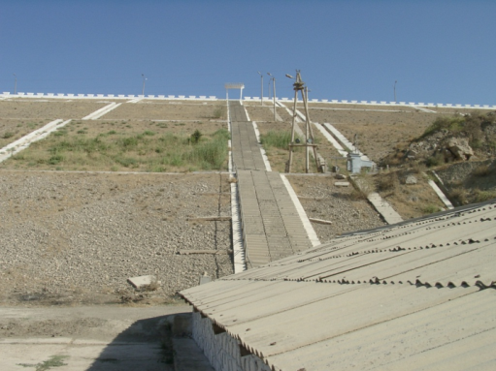
БОШ ПЛАН

Slide 4
Сув омборининг хавфсизлик мезонлари диагностик кўрсатгичлари
Гидротехника иншооти ҳолати мезонлари.
К₁ (М₁) - биринчи (огоҳлантирувчи) даража, диагностика кўрсатгичларининг бундай даражасида, гидротехника иншооти ва унинг асосининг чидамлилик, механик ва фильтрация мустаҳкамлиги, сув ўтказиш иншоотларининг сув ўтказиш қобилияти ҳали меъёридаги эксплуатация шарталарига жавоб беради.
К₂ (М₂) - иккинчи, диагностик кўрсатгичларнинг қийматлари йўл қўйиладиган чегарага етиб, улардан ошса, гидротехника иншоотининг лойиҳа таркибига кўра, гидротехника иншоотидан фойдаланишга йўл қўйилмаслиги керак.
Пачкамар сув омбори асосан қуйидаги ҳолатларда бузилиши мумкин.
- сувнинг тўғон ўркачидан ошиб ўтишда
- гидротехника иншооти асоси ва танасидаги тупроқларнинг фильтрация мустаҳкамлиги йўқолганда
- тўғон қияликлари бузилганда, бу ҳолатлар юз бериши мумкин.

Slide 5
№№ пьезо метрлар | Стандарт σ, м | меъёрдаги димланиш сатҳида юқори бьеф сатҳи |  | пьезометрдаги сув сатҳи орасидаги боғланишлар
 |  | K1 (+2 σ) | К2 (+3 σ) | K1(-2 σ) | K2(-2 σ)
Створ 1,ПК5+47 -ПК5+54
21 | 0.35 | 676,00 | 676,00 | 674,67 | 674,32
22 | 0,37 | 675,56 | 675,93 | 674,06 | 673,69
24 | 0,61 | 675,57 | 676,00 | 673,13 | 672,56
25 | 0,38 | 674,78 | 675,16 | 673,24 | 672,86
Створ 2, ПК4+47 -ПК4+ 54
27 | 0,98 | 659,61 | 660,59 | 655,68 | 654,70
28 | 0,74 | 659,94 | 660,68 | 656,97 | 656.26
30 | 0,70 | 660,55 | 661,25 | 657,74 | 657,04
31 | 0,69 | 657,19 | 657,88 | 654,42 | 653.73
Створ 3, ПКЗ+47 –ГП3+54
38 | 0,95 | 659,55 | 660,50 | 655,77 | 654,82
 | 0,77 | 665,34 | 666,12 | 662,26 | 661,48
Створ 5, ПК1+95,7 - ПК2+02,7
53 | 1,07 | 647,85 | 648,92 | 643,55 | 642,48
56 | 0,73 | 624,75 | 625,48 | 621,81 | 621,08
59 | 0,30 | 615,86 | 616,16 | 614,64 | 614,34
60 | 0,22 | 616,35 | 616,58 | 615,45 | 615,23
Створ 6, ПК0+95,7 + ПК1+02,7
64 | 0,71 | 624,62 | 625,33 | 621,80 | 621,09
65 | 0,56 | 675,80 | 676,00 | 673,56 | 672,99
Створ 7, ПК0+47 – ПК0+54
73 | 2,06 | 651,88 | 653,95 | 643,64 | 641,58
Створ I-I. ўнг борт
80 | 1,45 | 676,00 | 676,00 | 671,07 | 669.63
Створ II-II ўнг борт
 | 0,76 | 668,93 | 669,70 | 665,89 | 665.12
85 | 0,79 | 667,30 | 668,09 | 664,13 | 663,34
1-жадвал
Тупроқнинг фильтрацияга чидамлилиги фильтрациянинг мумкин бўлган тартиби, депрессия эгрилиги ҳолати, дренаж сарфи катталиги ва босим градиетига боғлиқ. Қуйидаги жадвалда меъёрдаги димланиш сатҳида юқори бьеф сатҳи ва пьезометрдаги сув сатҳи орасидаги боғланишлар асосида хавфсизлик мезонлари келтирилган.

Slide 6
Соат | Сарф м³/с |  |  | Хажм этишмовчилиги |  | Хажм СО | Сатҳи МДС м
 | келиш | чиқиш | фарқи | бир соат | ҳисоби
 | м³/с |  |  | млн.м3
1 | 2 | 3 | 4 | 5 | 6 | 7 | 8
0 | 11,3 | 11.3 | 0,0 | 0,0 | 0,0 | 207,453 | 676,00
1 | 11.3 | 11.3 | 0.0 | 0:0 | 0,0 | 207,453 | 676.00
2 | 33;9 | 33.9 | 0,0 | 0.0 | 0.0 | 207.453 | 676.00
3 | 45,9 | 45.9 | 0.0 | 0,0 | 0,0 | 207.453 | 676.00
4 | 204.0 | 204.0 | 0.0 | 0.0 | 0,0 | 207.453 | 676,00
5 | 441,0 | 260,0 | 181,0 | 0.652 | 0,652 | 208,105 | 676,05
6 | 724.0 | 260,0 | 464,0 | 1.670 | 2.322 | 209.775 | 676.19
7 | 1131,0 | 260,0 | 891,0 | 3,136 | 5.458 | 212.911 | 676.45
8 | 905.0 | 260,0 | 645.0 | 2.322 | 7.780 | 215,233 | 676,64
9 | 679,0 | 260,0 | 419.0 | 1.508 | 9.288 | 216,741 | 676,77
10 | 486.0 | 260,0 | 226,0 | 0.814 | 10.102 | 217.555 | 676,83
11 | 328.0 | 260,0 | 68.0 | 0,245 | 10,364 | 217,799 | 676,85
12 | 170.0 | 260,0 | -90,0 | -0.324 | 10.022 | 217,475 | 676.83
13 | 90.5 | 260,0 | -169.5 | -0.610 | 9,412 | 216.865 | 676,78
14 | 56.6 | 260,0 | -203,4 | -0/732 | 8.680 | 216.133 | 676,72
15 | 33.9 | 260,0 | -226 J | -0.814 | 7,866 | 215,319 | 676:б5 676.58
16 | 33.9 | 260,0 | -226.1 | -0.814 | 7.052 | 214.505
17 | 33.9 | 260,0 | -226.1 | -0.814 | 6.238 | 213,691 | 676,51
18 | 33.9 | 260,0 | -226.1 | -0,814 | 5.424 | 212.877 | 676,45
19 | 33.9 | 260,0 | -226,1 | -0.814 | 4.610 | 212,063 | 676.38
20 | 33.9 | 260,0 | -226.1 | -0,814 | 3,796 | 211,249 | 676,31
21 | 33,9 | 260,0 | -226Л | -0.814 | 2.982 | 210.435 | 676,25
22 | 22.6 | 260,0 | -237.4 | -0.855 | 2,127 | 209,581 | 676Д8
23 | 22.6 | 260,0 | -237,4 | -0,855 | 1,273 | 208.726 | 676,11
24 | 11.3 | 260,0 | -248.7 | -0.895 | 0.378 | 207.831 | 676,03
2-жадвал
Ушбу жадвал ва графикдан тошқин сувлари 260 м³/сек гача чегараланганда сув омбори сатҳи 676,85 м белгида бўлиб, ўтказиладиган сув миқдори 10,346 млн.м³ бўлади (графикдан). Тошқин сувларини йиғиш учун сув омборининг имконияти 20,97 млн.м³га тенг, шундай қилиб гидроузел иншоотининг сув ўтказиш қурилмаси 0,1% (1000 дан 1 эҳтимолли) тошқинларини ўтказишга тайёр.
Хулоса: Сувнинг тўғон ўркачи ва кўтарма дамбадан ошиб ўтиши нормал эксплуатация шароитларида юз бермайди.

Slide 7
Қуйидаги жадвалда МДС белгисидаги ЮБС да булоқлар сарфининг хавфсизлик мезонлари берилган.
3-жадвал
№ № булоқлар | Стандарт σ, м | K1 (+2 σ) | К2 (+3 σ) | K1(-2 σ) | K2(-2 σ)
 |  | Сарфи, л/с
2 | 0,62 | 8,13 | 8,76 | 5,64 | 5,02
3 | 1,63 | 24,63 | 26,25 | 18,12 | 16,49
4 | 0,02 | 0,37 | 0,39 | 0,29 | 0,27
5 | 0,18 | 4,74 | 4,92 | 4,02 | 3,84
7 | 1,16 | 13,91 | 15,07 | 9,29 | 8,14
8 | 0,15 | 3,54 | 3,68 | 2,95 | 2,81

Slide 8
Ўрганиш натижалари жамланиб Пачкамар сув омбори учун қуйидаги хавфсизлик мезонлари қабул қилинган.
4-жадвал
Т.р. | Таъсир омиллари | К₁(М₁) | К₂(М₂)
1 | Тошқиннинг асосий тўлқини, м³/с | 1131,0 | 1355,0
2 | Юқори бьеф сатҳи, м | 676,0 | 676,85
3 | Қуйи бьефга сув ташлаш, м³/с | ≤ 510,0 | ≥ 510,0
4 | ЮБСнинг бўшаш тезлиги, м/сут | 0,50 | аварияли
5 | Флюгер бўйича шамол тезлиги, м/сек | 24 | 29
6 | Зилзила таъсири | ТБЗ-0,448g | МВЗ-0,86g
7 | Пъзометрлардаги сув таҳси | 2-жадвалга кўра
8 | Булоқлардаги сув сатҳи | 3-жадвалга кўра
9 | Фильтрация оқими босим градиентлари: тўғон ядросида тўғоннинг қуйи призмаси учун тўғон асосида | 6,4 0,60 0,40 | 6,67 0,625 1,2
10 | Тўғон қиялиги мустаҳкамлиги: асосий кучлар жамламаси махсус кучлар жамламаси | 1,25 1,125 | 1,20 1,08
11 | Тўғон ўркачи чўкиши, см | 1,0 | 1,5

Slide 9
ЭЪТИБОРИНГИЗ
УЧУН РАҲМАТ

